Slide 1
Introduction to categories of blockchain vulnerabilities ~following session
고려대학교
전 승 호

Slide 2
Contents
Arithmetic Over/Under Flows
Default Visibilities
External Contract Referencing
Short Address/Parameter Attacks
Unchecked CALL return values
Race condition/Front running
Denial of Service (DoS)
Block Timestamp Manipulation
Constructors with Case

Slide 3
Development Environment
Overview
Windows 10
Ubuntu 20.04 LTS
VSCode
Remote Development(SSH)
extension
Hardhat
Solidity
extension
Node.js
NPM/
NPX
node.js | 12.22.7
npm/npx | 6.14.15
Hardhat | 2.6.7

Slide 4
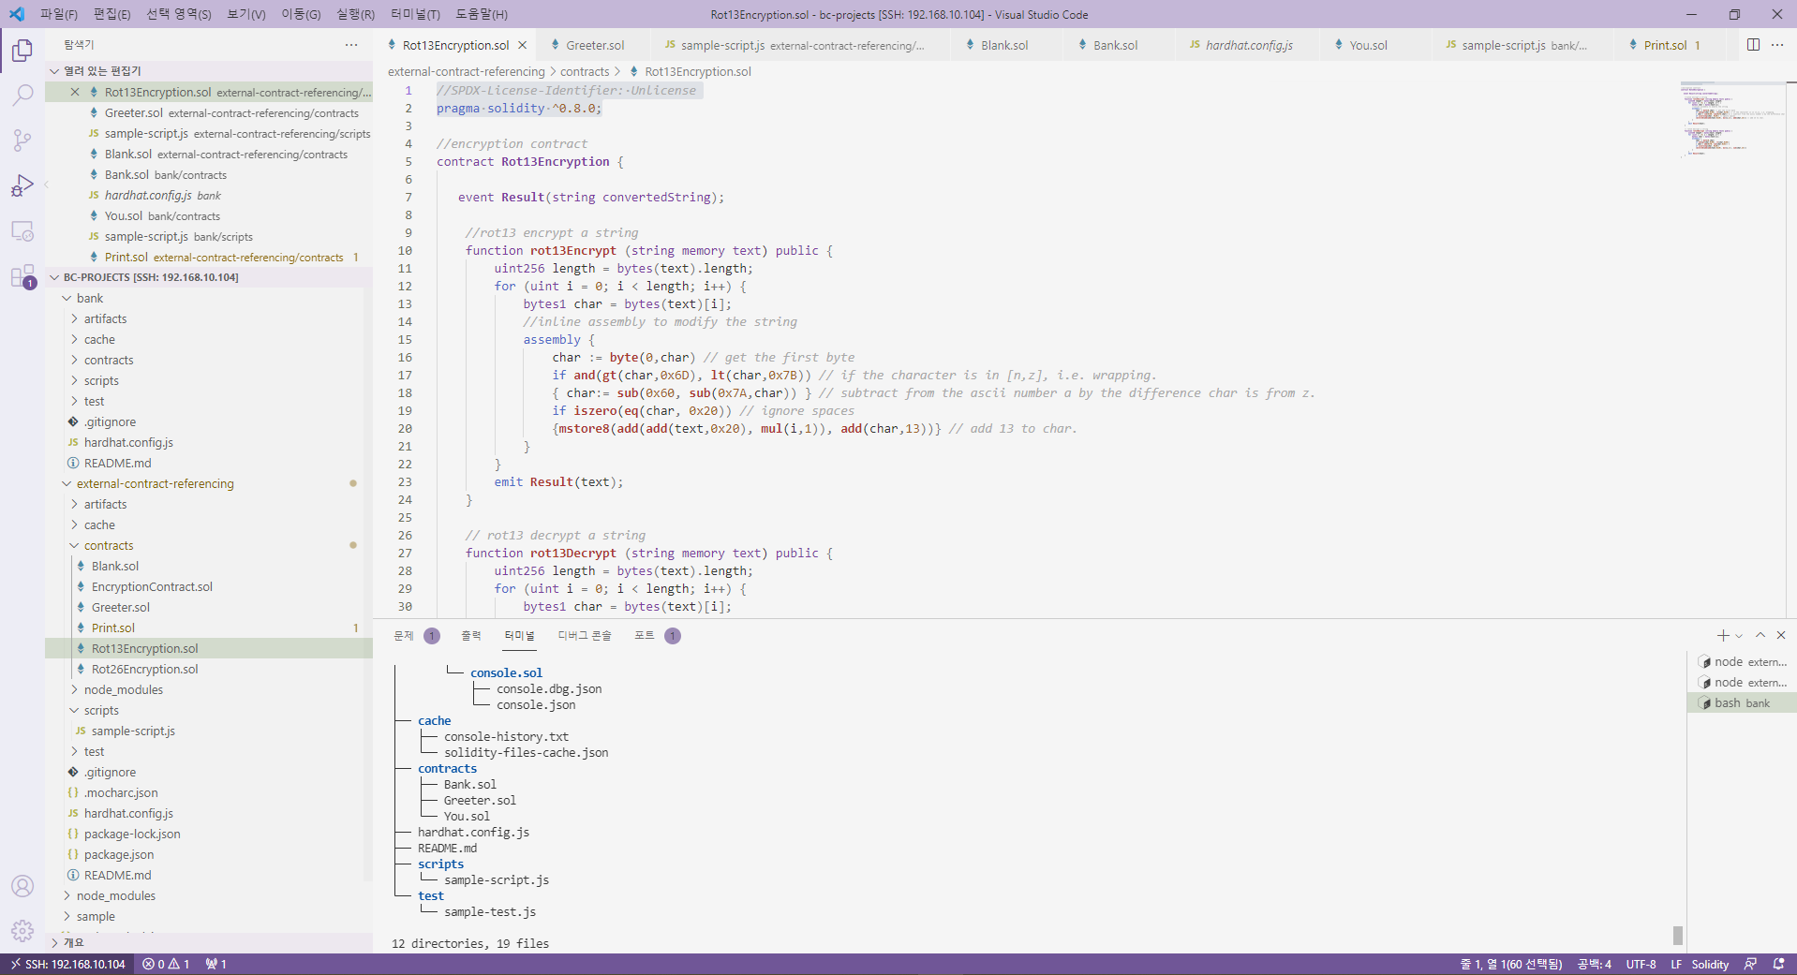
Development Environment

Slide 5
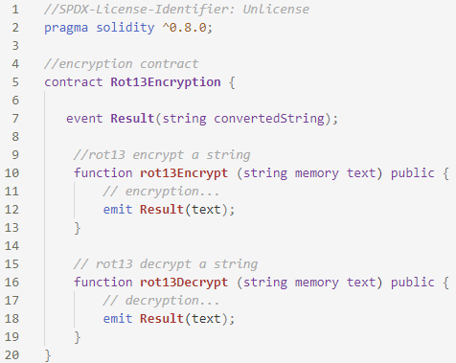
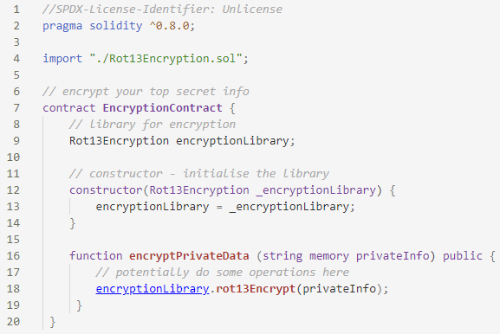
External Contract Referencing
Vulnerability
Solidity는 주어진 contract address를 타입 체크 없이 캐스팅함.
deserialize 취약점이나 상속 관계에서 override 취약점과 유사함.
Example:

Slide 6
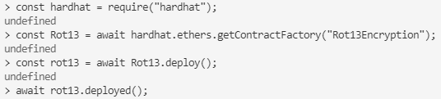


External Contract Referencing
Normal scenario
Rot13Encryption 배포:
EncryptionContract의 함수 trigger:
수신된 event:
EcryptionContract 배포:
front-end에 event listener 추가:

Slide 7
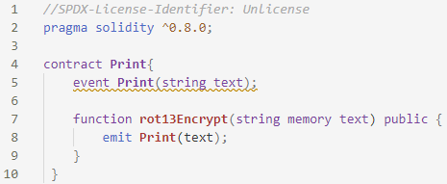



External Contract Referencing
Attack scenario
malicious contract:
EncryptionContract 배포:
front-end에 event listener 추가:
malicious contract 배포:
EncryptionContract의 함수 trigger:
수신된 event:

Slide 8
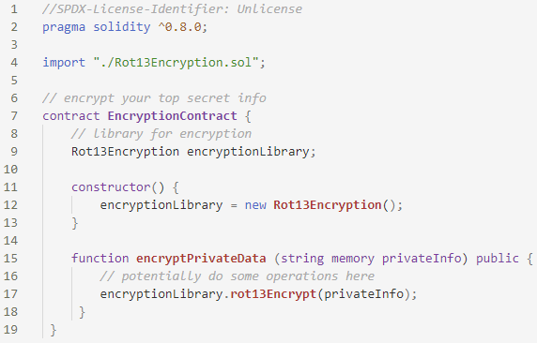
External Contract Referencing
Mitigations
External contract를 사용하는 contract(caller)의 생성자에서 external contract를 생성함.
External contract를 사용하는 contract(caller)에 external contract의 address를 하드코딩.
일반적으로 external contract의 주소는 public 변수로 선언하는 것이 좋다고 함.
다수에 의해 평가될 수 있음.

Slide 9
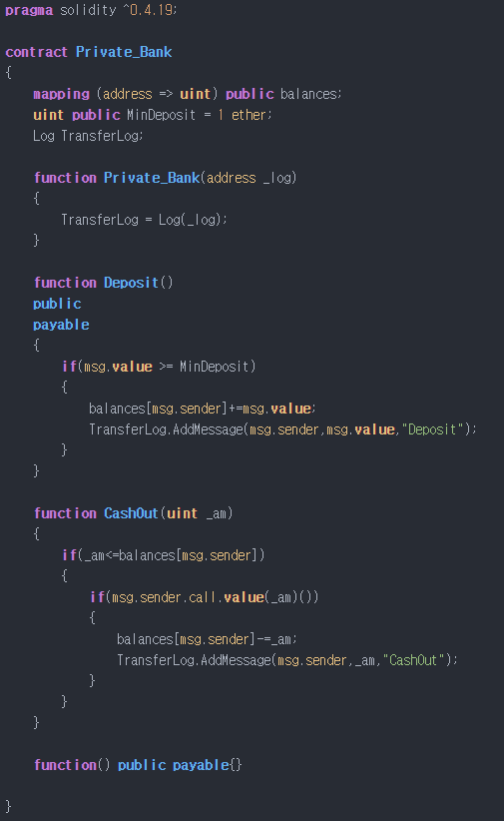
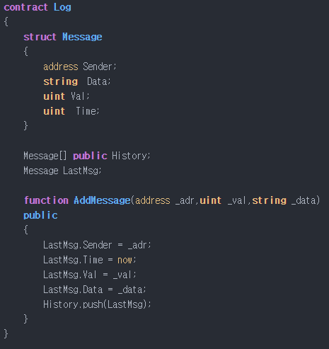
External Contract Referencing
Real-world example

Slide 10
Short Address/Parameter Attack
Vulnerability
컨트랙트의 함수를 호출할 때, 매개변수는 ABI specification에 따라 인코딩됨 (https://docs.soliditylang.org/en/latest/abi-spec.html).
만약 19바이트의 address가 주어질 경우, 인코딩 끝에 ’00’을 추가함.
Example:
-ERC20
_to | 0xdeaddeaddeaddeaddeaddeaddeaddeaddeaddead
_value | 100
normal scenario
→a9059cbb000000000000000000000000deaddeaddeaddeaddeaddeaddeaddeaddeaddead0000000000000000000000000000000000000000000000056bc75e2d63100000
signature for transfer
_to(address)
_value(token)
_to | 0xdeaddeaddeaddeaddeaddeaddeaddeaddeadde
_value | 100
attack scenario
→a9059cbb000000000000000000000000deaddeaddeaddeaddeaddeaddeaddeaddeadde0000000000000000000000000000000000000000000000056bc75e2d6310000000
_to: 0x0xdeaddeaddeaddeaddeaddeaddeaddeaddeadde00
_value: 25600

Slide 11
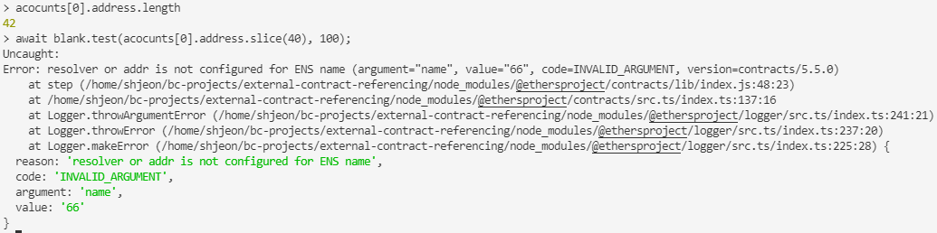
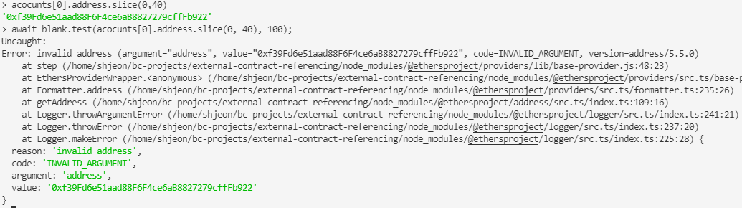
Short Address/Parameter Attack
Mitigations
함수를 호출하기 전에 항상 입력을 검증(validate).

Slide 12
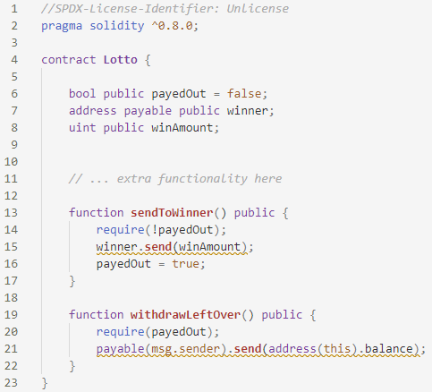
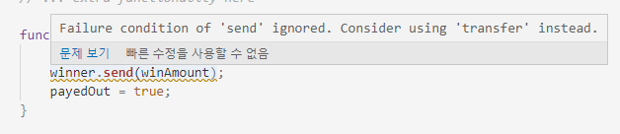
Unchecked CALL return/values
Vulnerability
일반적으로 ether를 전송할 때, transfer() 함수를 사용하지만, call()과 send() 함수도 사용 가능함.
transfer()함수는 실행에 실패했을 때, transaction을 revert하지만, call()과 send()는 false를 반환하고 revert하지 않음.
이 차이를 개발자가 인지하지 못하고 컨트랙트를 작성하면 문제가 될 수 있음.
Example:
line#14: payedOut이 false인 경우 아래 코드 실행.
line#15: gas 부족 등의 이유로 send()함수 실행 실패.
line#16: payedOut이 true로 변경됨.
line#20: sendToWinner()에 의해 payedOut이 true.
line#21: 잔금을 함수 호출자에게 전송.

Slide 13

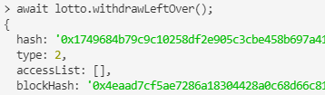
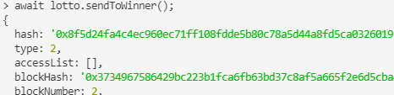

Unchecked CALL return/values
Attack scenario
컨트랙트 배포:
withdrawLeftOver() 호출
sendToWinner() 함수 호출
payedOut 확인

Slide 14
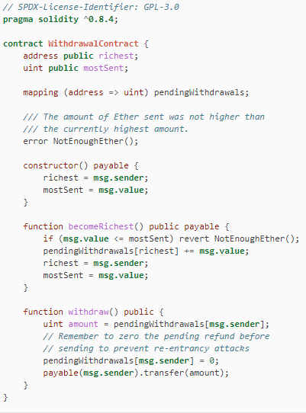
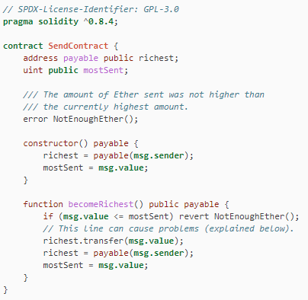
Unchecked CALL return/values
Mitigations
call()이나 send() 대신 transfer() 함수 사용.
call/send()가 반드시 필요하다면, return 값을 반드시 확인.

Slide 15
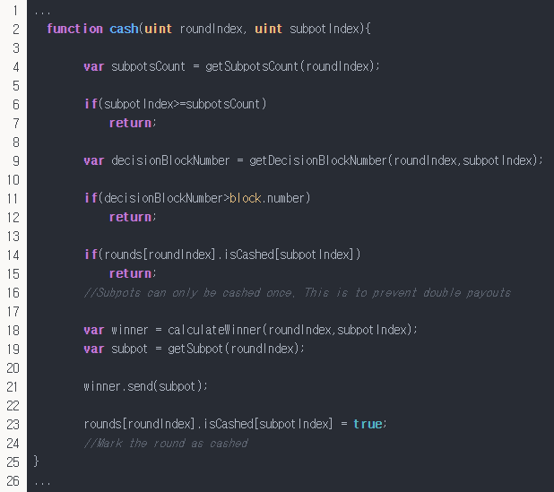
Unchecked CALL return/values
Real-world example
winner가 실제로 subpot을 받지 못 했을 수도 있음.
이와 관계 없이 winner가 보상을 받았다고 알려짐.

Slide 16
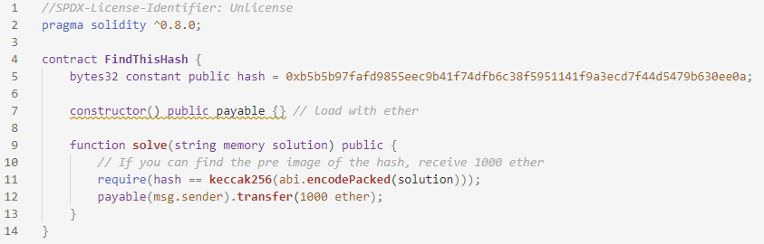
Race condition/Front running
Vulnerability
이더리움도 여러 개의 transaction을 수집해 block을 생성.
block에 포함될 transaction은 일반적으로 gasPrice가 높은 것들로 선택됨.
공격자는 자신에게 불리하거나 원치하는 state로 전이시키는 transaction을 모니터링.
이런 transaction들이 인정되지 않도록, 더 높은 gasPrice를 갖는 transaction을 발생시킴.
Example:

Slide 17
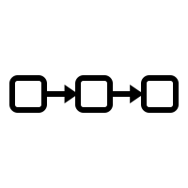


Race condition/Front running
transaction pool
tx(“world”, 8)
tx(“Ethereum!”, 10)
tx(“security”, 2)
tx(…, …)
tx(…, …)
tx(“Ethereum!”, 1000)
tx(…, …)
tx(“hello”, 5)
blockchain
monitoring
tx(“Ethereum!”, 1000)
1000 ether
attacker
The solution is
“Ethereum!”
Contract

Slide 18
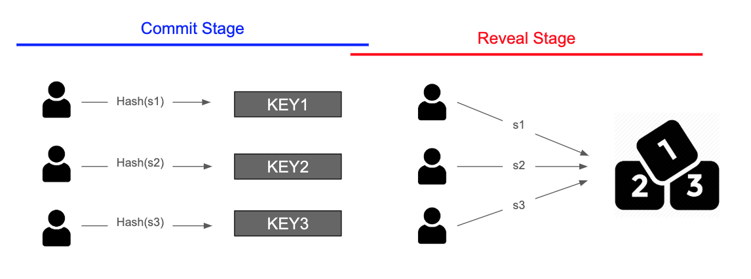
Race condition/Front running
Mitigations
컨트랙트에 gasPrice의 상한을 제한하는 로직을 작성.
commit-reveal 스킴 적용.
Commit stage: 전송하려는 데이터를 은닉한 값(암호화/해시)를 컨트랙트에 전달.
Reveal stage: 앞의 tx가 블록으로 인정된 후, 사용자가 다시 원본 데이터를 컨트랙트에 전달. 컨트랙트는 사용자가 전달한 값을 이전에 전달받은 은닉 값을 이용해 검증.

Slide 19
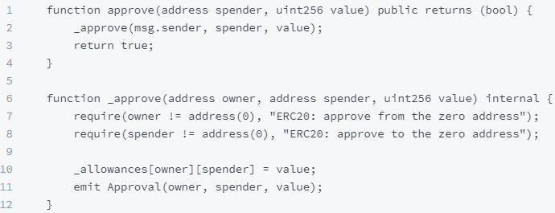
Race condition/Front running
Real-world example
ERC20에서 approve()는 owner가 spender가 최대로 출금할 수 있는 token을 설정함.
(1) 만약 A(owner)가 B(spender)로 하여금 100 token을 허용한 후, (2) 50 token을 허용을 낮춤.
B는 tx(2)가 인정되기 전에 높은 gasPrice의 tx를 생성하여 100 token을 출금.
tx(2)가 인정된 후, 다시 50 token을 사용함.

Slide 20
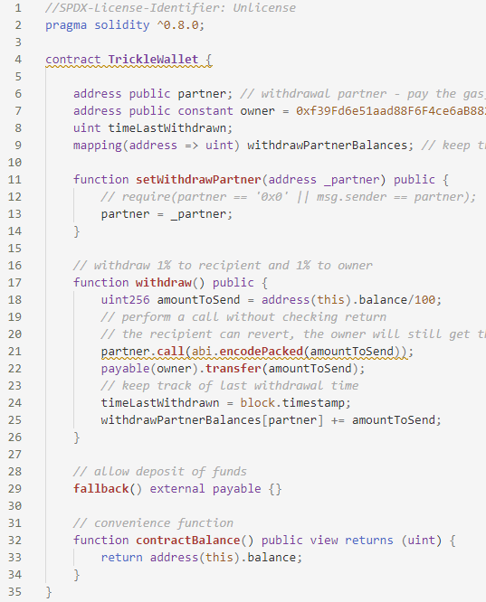
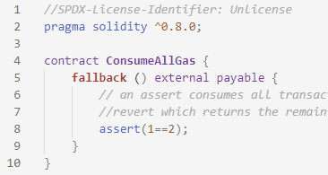
Denial of Service (DoS)
Vulnerability
정상적인 transaction을 거부하게 만드는 모든 종류의 공격.
Example#1:
partner를 ComsumeAllGas 컨트랙트로 설정.
withdraw()를 호출하면, ComsumeAllGas의 fallback이 실행됨.
fallback의 assert는 항상 false이기 때문에 gas가 소진.
owner.transfer()가 동작하지 않음.

Slide 21
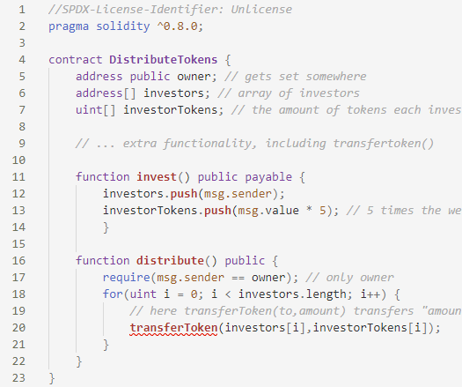
Denial of Service (DoS)
Vulnerability
Example#2:
attacker가 많은 계정을 생성하여 investors 배열 인위적으로 커지게 함.
owner가 distribute()를 호출해 투자자들에게 토큰을 분배하려 해도 gas가 부족함.
일반적으로 block의 gas보다 커지도록 조정.

Slide 22
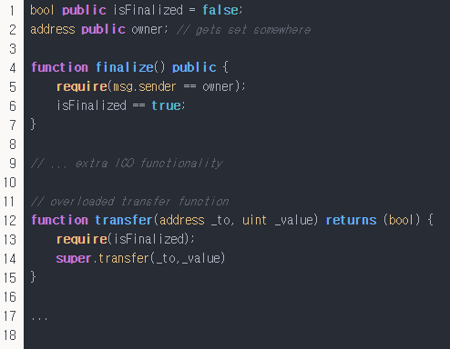
Denial of Service (DoS)
Vulnerability
Example#3:
특권 계정(owner)가 finalize()를 호출해야 transfer()가 가능함 (state transition).
owner가 개인키를 분식하면, transfer()를 영원히 호출할 수 없음.
DoS???

Slide 23
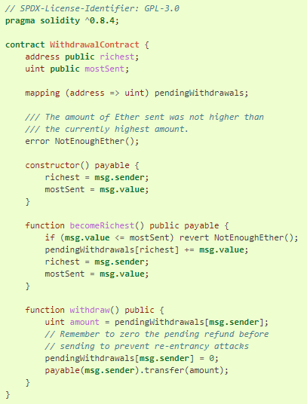

Denial of Service (DoS)
Mitigations
사용자에 의해 제어될 수 있는 반복문은 작성하지 않음.
withdrawal pattern을 사용하여 사용자가 직접 인출하도록 컨트랙트를 작성.
특권 계정에 의해서만 컨트랙트의 state가 변경되지 않도록 작성.

Slide 24
Thank you
Q & A

